Slide 1




Slide 2

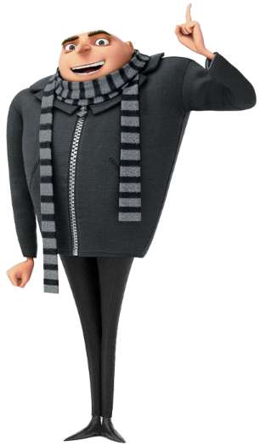

Semana 1
Temática: Anedota. Humor. Ironia. Verbetes.
Olá, estudante, vamos começar nosso Revisa do mês de agosto! Você sabe que estas atividades também podem ajudá-lo nas avaliações do Saeb. Então, capriche e tire suas dúvidas com o professor, vamos lá?!
Disponível em: https://i.pinimg.com/originals/f7/6f/c8/f76fc8e02a41c2f90d3564fd04d4d7b0.png. Acesso em: 13 jun. 2023
Nestas atividades, continuaremos os estudos a partir de gêneros textuais. Para iniciar, falaremos sobre as anedotas ou, como por muitos chamadas, piadas. Você, provavelmente, já ouviu ou contou alguma, não é mesmo?! Então, vamos lá aprender ou relembrar!!

Slide 3
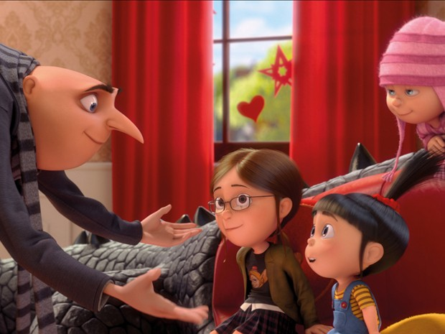
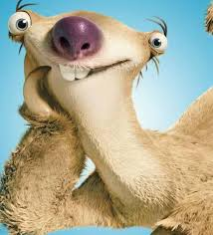
O QUE É ANEDOTA?
Disponível em: https://s2.glbimg.com/6rvM3xr3iAixEFRTJOdunuplWZ0=/s.glbimg.com/jo/g1/f/original/2013/07/05/meumalvado2.jpg. Acesso em: 13 jun. 2023.
Anedota ou Piada é um gênero textual humorístico que tem o intuito de levar ao riso.
São textos populares que vão sendo contados em ambientes informais, e que normalmente não possuem um autor definido.
Trata-se de um texto narrativo simples em que geralmente há presença de enredo, personagens, tempo, espaço.
Disponível em: https://www.todamateria.com.br/genero-textual-anedota/. Acesso em: 30 maio 2023.
Imagem disponível em: https://www.google.com.br/url?sa=i&url=https%3A%2F%2Fwww.facebook.com%2F1634923046630299%2Fphotos%2Fa.1635302716592332%2F1648216605300943%2F%3Ftype%3D3&psig=AOvVaw1-_eS4F_AolAEQgr49JGNE&ust=1685553769786000&source=images&cd=vfe&ved=0CBEQjRxqFwoTCJDSrJ_Hnf8CFQAAAAAdAAAAABAT

Slide 4
Leia o texto e responda às questões seguintes.
Fujão!
No zoológico, um canguru vivia fugindo do cercado. Os tratadores sabiam que ele pulava alto e construíram uma cerca de 3 metros. Não adiantou, porque o canguru sempre fugia. Então, ergueram uma cerca de 6 metros. E ele saiu de novo.
Quando a cerca já estava com 12 metros, o camelo do cercado vizinho perguntou ao canguru:
- Até que altura você acha que eles vão?
O canguru respondeu:
- Mais de 300, a menos que alguém tranque o portão à noite.
Disponível em: https://www.dicionariopopular.com/piadas-curtas-engracadas/. Acesso em: 26 jun. 2023.
1. O texto acima é
(A) um cartaz.
(B) um anúncio.
(C) uma fábula.
(D) uma anedota.

Slide 5
2. Porque você escolheu essa resposta?
_______________________________________________________________________________________________________________________________
3. O título apresenta relação com o texto? Justifique.
___________________________________________________________________________________________________________________________________________________
4. De quem é a fala “- Até que altura você acha que eles vão?”
_________________________________________________________________________________________
5. O texto é engraçado porque
os tratadores sabiam que o canguru pulava alto.
o canguru fugia toda as noites e o camelo sabia.
o camelo perguntou até que altura o canguru achava que os tratadores subiriam o muro.
os tratadores achavam que o canguru fugia pulando a cerca e, na verdade, era pelo portão.

Slide 6

Você sabe que as informações em um texto podem estar de formas explícitas ou implícitas? Então vamos lá? Aprender ou relembrar?
Imagem em: https://i.pinimg.com/736x/c5/60/cf/c560cf8945e6550d03c46427e4c67ec2.jpg. Acesso em: 3 jul. 2023.
As informações explícitas são aquelas manifestadas pelo autor no próprio texto, isto é, elas aparecem na superfície do texto. Desse modo, não é preciso que o leitor faça muitas reflexões, ou que leve muito tempo para notá-las, pois as informações estão escritas, nítidas, claras, objetivas.
Disponível em: https://sme.goiania.go.gov.br/conexaoescola/ensino_fundamental/lingua-portuguesa-os-explicitos-e-os-implicitos-do-texto/. Acesso em: 3 jul. 2023.
As informações implícitas não são manifestadas pelo autor no texto, mas podem ser subentendidas. Muitas vezes, para efetuarmos uma leitura eficiente, é preciso ir além do que foi dito, ou seja, ler nas entrelinhas do que está dito. Essas informações podem ser construídas pelo leitor por meio da realização de inferências que as marcas do texto permitem.
Disponível em: https://sme.goiania.go.gov.br/conexaoescola/ensino_fundamental/lingua-portuguesa-os-explicitos-e-os-implicitos-do-texto/. Acesso em: 3 jul. 2023.

Slide 7
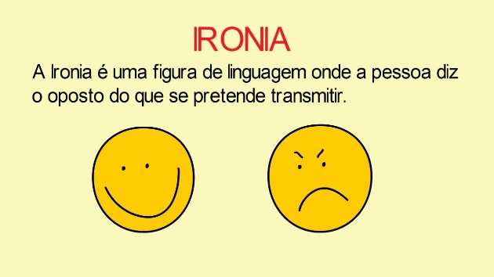
6. Quantos metros de altura tinha a primeira cerca que os tratadores ergueram?
_____________________________________________________________________________________________________________________________
7. O que levou os tratadores a construírem uma cerca mais alta?
________________________________________________________________________
8. De acordo com a resposta do canguru ao camelo: “Mais de 300, a menos que alguém tranque o portão à noite”, responda como o canguru estava fugindo do zoológico?
_____________________________________________________________________________________________________________________________
Sabemos que as piadas têm o efeito de humor, em que o autor traz algum elemento, palavra e/ou expressão que sejam engraçados, cômicos. Mas você também deve ter ouvido falar em “ironia”, não é mesmo? Isso significa, em geral, que se diz uma coisa, querendo dizer outra, comum em piadas/anedotas, tirinhas, histórias em quadrinhos... como demonstrado no seguinte exemplo: – Que menino educado! Entrou sem cumprimentar ninguém!

Slide 8
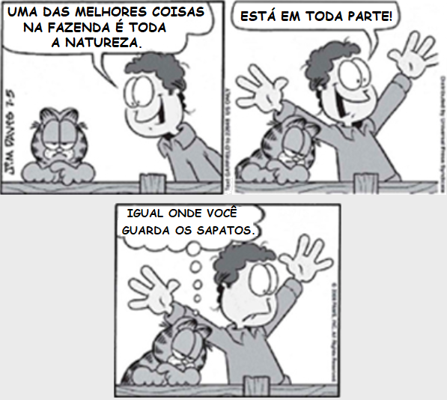
Leia o texto e responda a seguir.
Disponível em: https://blogdoprofwarles.com/Port/9%C2%B0AnoPort(EF)/img1_quiz32_port_9ano.png. Acesso em: 15 jun. 2023.
9. O texto lido pertence a qual gênero?
________________________________________________________________________

Slide 9
10. Qual a finalidade desse texto?
________________________________________________________________________
11. Marque V ou F para as alternativas que correspondem ao texto.
( ) Reclama sobre uma situação da cidade.
( ) Apresenta ironia em suas falas.
( ) Conta notícias pessoais para conhecidos.
( ) Faz anúncio de sapatos.
( ) Apresenta ideias e conclusões engraçadas.
( ) Conta uma história por meio de imagens e textos verbais.
12. Por que o homem gosta tanto da natureza da fazenda?
_____________________________________________________________________________________________________________________________

Slide 10
13. Releia o texto e responda.
a) O que o gato comparou? __________________________________________________
b) Por que o gato comparou a natureza com o jeito do homem guardar os sapatos?_________________________________________________________________
14. O efeito de ironia do texto está presente na fala de qual personagem e em qual quadrinho?_______________________________________________________________
Leia o texto e responda.
Almoço em família
- Mamãe, o almoço está uma delícia!
- Que bom! Por que você não repete?
Mamãe, o almoço está uma delícia!
Disponível em: https://www.maioresemelhores.com/piadas-de-duplo-sentido-para-toda-a-familia/. Acesso em: 26 jun. 2023.

Slide 11
15. O humor do texto está presente no fato de o/a
almoço ter ficado gostoso.
mãe sugerir que ele ou ela repetisse.
filho ou filha elogiar o almoço.
filho ou a filha repetir a frase e não a comida.
Temática 2
Verbete de dicionário. Significados. Efeitos de sentido.
Olá, Estudante, você já deve ter consultado significados ou sinônimos de palavras no dicionário, não é verdade? Se não ainda, chegou a hora! Há os dicionários tradicionais e os virtuais – localizados por meio de consultas na internet – mas, para aprender ou aperfeiçoar a busca por palavras, o dicionário físico – em papel, forma de livro – é o mais indicado nesse momento. Então, vamos lá aprender ou relembrar?

Slide 12
O verbete é um gênero textual que pode ser encontrado em dicionários, glossários e enciclopédias. É um texto impessoal e, geralmente, escrito em linguagem mais formal. Veja exemplos de verbetes: Dicionários: apresenta o maior número possível de significados de uma palavra e exemplos de seu uso em vários contextos. Glossários: são mais resumidos, apresentando os significados de uma palavra em determinado contexto de uso. Pode conter informações variadas e importantes sobre um assunto ou personalidade, por exemplo. Enciclopédias: são obras de consulta que apresentam ao leitor informações gerais mais significativas, organizadas em verbetes. A intenção comunicativa é ampliar os conhecimentos do leitor sobre o que o texto aborda. Verbete de dicionário: é um texto objetivo que tem por finalidade informar o leitor sobre o significado de uma palavra. Eles são organizados segundo a ordem alfabética e contêm subdivisões. Disponível em: https://www2.bauru.sp.gov.br/arquivos/arquivos_site/sec_educacao/atividades_pedagogica_distancia/2;Fundamental/15;EMEF%20Waldomiro%20Fantini/14;5%C2%BA%20ANO%20%20-%20C/09__3%C2%BA%20Bimestre%20-%20Bloco%2001%20-%2026_07_2021%20%C3%A0%2020_08_2021%20-%205%C2%BA%20ano%20C.pdf. Acesso em: 12 jun. 2023 (adaptado).

Slide 13
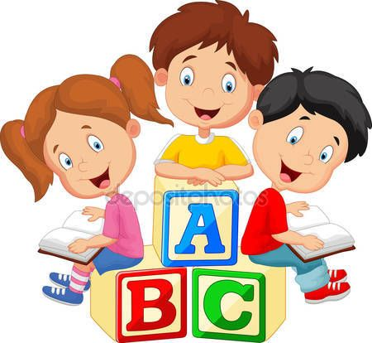
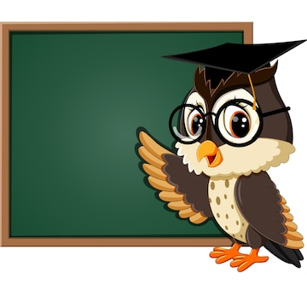
Antes de iniciarmos, que tal relembrarmos os termos “denotativos” e “conotativos”? Pois bem, eles são muito importantes, pois há formas de usarmos as palavras as quais podem trazer outro sentido dependendo da situação e intenção de uso. Então, vamos relembrar?
Quando usamos uma palavra no sentido literal, ou seja, de acordo com o significado do dicionário, ela é chamada de denotativa. Mas, quando usamos uma palavra no sentido figurado, dizemos que ela é conotativa.
Exemplo de denotação: Alguém atirou uma pedra na janela.
Exemplo de conotação: Você tem um coração de pedra.
Disponível em: https://www.todamateria.com.br/conotacao-e-denotacao. Acesso em: 3 jul. 2023.
Imagem disponível em: https://img.freepik.com/vetores-premium/ilustracao-de-professor-de-coruja-no-quadro-negro_33070-3189.jpg?w=360. Acesso em: 3 jul. 2023.

Slide 14
Leia o texto para responder às questões.
Manga Significado de Manga substantivo feminino Fruto da mangueira, com um grande caroço central que envolve sua semente, muito conhecido por sua polpa amarelada, doce e suculenta. [Botânica] Árvore da família das anacardiáceas que produz esse fruto; mangueira. Etimologia (origem da palavra manga). Do malaiala mangã. substantivo feminino Parte da roupa que cobre o braço parcial ou totalmente. Qualquer tubo flexível que protege ou isola algo; mangueira. Tubo cilíndrico usado para filtrar líquidos; filtro. Chaminé de candeeiro que aumenta propositalmente a luminosidade. [Mecânica] Parte do eixo que, fixo na graxeira, recebe todo o peso do veículo. .

Slide 15
Significado de Manga ( Continuação) [Mecânica] Mangueira de bomba. Cilindro de amianto impregnado de sais metálicos (tório e cério) que, colocado sobre a chama de um lampião, aumenta a luminosidade. Fenômeno que consiste na formação de uma grande massa de vapores espessos; tromba d-água. Etimologia (origem da palavra manga). Do latim manica.ae. substantivo feminino [Regionalismo: MG, Goiás e Nordeste] Pasto cercado. [Regionalismo: Rio Grande do Sul] Fila de quem guia o gado ao curral. [Regionalismo: Maranhão] Corredor cercado para guiar o gado ao embarque. [Regionalismo: Amazonas] Cerca que vai até ao reservatório de peixes. Etimologia (origem da palavra manga). Do espanhol manga. Disponível em: https://www.dicio.com.br/manga/. Acesso em: 3 jul. 2023.

Slide 16
16. Qual ou quais os significados da palavra “manga” é ou são mais comuns para você? Escreva abaixo.
_______________________________________________________________________________________
17. Marque as alternativas das frases de acordo com o significado da palavra “manga” descrito no texto.
Fruto da mangueira, com um grande caroço central que envolve sua semente.
Parte da roupa que cobre o braço parcial ou totalmente.
Fruto da mangueira e parte da roupa que cobre o braço.
( ) Ao passar embaixo da cerca, a manga da minha camisa rasgou-se.
( ) Das várias frutas que gosto, a manga é minha preferida.
( ) Fui à costureira consertar a manga do meu vestido.
( ) A manga da minha blusa foi manchada com suco de manga.
( ) Minha avó disse que manga com leite pode fazer mal pra saúde.
18. O texto é um exemplo de
( ) poema
( ) verbete de dicionário

Slide 17
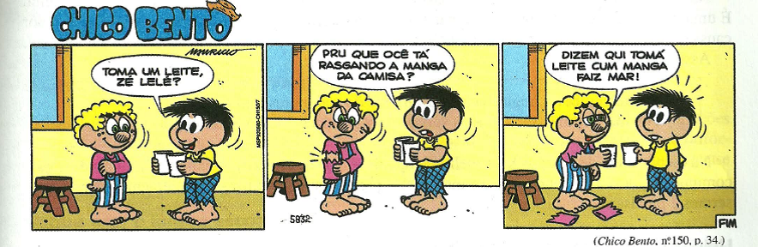
Leia o texto para responder às questões.
Disponível em: https://2.bp.blogspot.com/-WBy8pkKyfl4/Vw0sWTujGjI/AAAAAAAAAEM/xoRPDXU5DbMx2TwdSR4SdXu2Lm9CG5IbgCLcB/s1600/gg.png. Acesso em: 16 jun. 2023.
19. O que torna esse texto engraçado?
______________________________________________________________________________________
20. Segundo uma crença popular sobre a manga com leite, qual seria o sentido (significado) que o menino poderia ter usado para a palavra “manga”?
____________________________________________________________________________________________________________________________

Slide 18
21. Sabemos que a língua portuguesa no Brasil apresenta modos de falar que variam entre região, profissão, faixa etária (idade) e outras situações. No caso da tirinha, os meninos utilizam uma linguagem
utilizada em jornais.
de costume regional.
ensinada na escola.
falada por cientistas.
22. Reescreva a frase do último quadrinho de acordo com as normas padrão da Língua Portuguesa, ou seja, a ensinada na escola.
________________________________________________________________________________________________________________________________________________________________________________________________________________________________________________________________________________________________________________________________________________________________

Slide 19

Os dicionários nos ajudam muito a aprendermos sentidos e significados de uma palavra e também podem resolver problemas e dúvidas sobre a grafia, que é o modo de escrever a palavra. Outra ajuda que os dicionários trazem é sobre as classes gramaticais as quais vêm com abreviaturas, já reparou nisso? Vamos a alguns exemplos:
s.m. Significa que é um substantivo masculino.
s.f. Significa que é um substantivo feminino.
adj. - Adjetivo
num. - Numeral
adv. - Advérbio
v. - Verbo
prep. - Preposição
subst. - Substantivo
Acent. Gráf.- Acentuação gráfica
Imagem disponível em: https://img.freepik.com/vetores-premium/mascote-dos-desenhos-animados-ilustracao-fofa-professora-ensinando-isolado_382438-308.jpg.
Acesso em: 4 jul. 2023

Slide 20
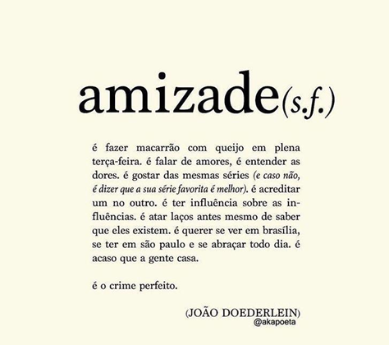
Leia os textos 1 e 2 e responda às questões a seguir.
Texto 1
Texto 2
amizade Significado de Amizade substantivo feminino Relação de afeto, de carinho, de estima e de dedicação entre duas pessoas, sendo esses sentimentos recíprocos. Relacionamento social: ele tem facilidade para fazer amizades. Pessoa companheira: ela era minha melhor amizade. Simpatia de certos animais por alguém: o cão é amigo do dono. Aceitação mútua acerca de alguma coisa: acordo de amizade. [Antigo] Ação que demonstra bondade ou compreensão; benevolência. [Gramática] Pode ser utilizado como forma de tratamento; meu amigo: não fale assim comigo, amizade! Etimologia (origem da palavra amizade). A palavra amizade deriva do latim "amicitas,ātis", por "amicitia,ae", com o mesmo sentido. Disponível em: https://www.dicio.com.br/amizade/. Acesso em: 4 jul. 2023.

Slide 21
23. Sobre o que os textos falam?
________________________________________________________________________
24. Qual dos textos traz a definição da palavra “amizade” no sentido próprio do dicionário?
________________________________________________________________________
25. No texto 1, o que indica a sigla “s.f”?
________________________________________________________________________
26. De acordo com as definições sobre amizade, o texto 1 trata-se de um (uma)
notícia.
receita.
bilhete.
poema.

Slide 22
27. De acordo com o texto 1, cite uma das coisas que se faz quando há amizade, segundo o autor.
____________________________________________________________________________________________________________________________
28. Agora, pesquise no dicionário uma palavra que inicie com a letra do seu nome e escreva o significado dela.
____________________________________________________________________________________________________________________________
29. Coloque as palavras do quadro em ordem alfabética e em seguida escolha duas dessas palavras para criar 2 frases.
macarrão | casa | amores
queijo | laços | série
influência | favorita | amizade
Frase 1 _________________________________________________________________________
Frase 2 ­_________________________________________________________________________

Slide 23
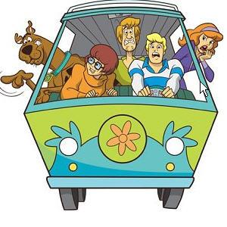
Semana 2
Temática 3 – Gênero textual Conto de Mistério
Olá, vamos estudar sobre o Conto de Mistério? Você já leu ou ouviu algum desses contos? São bem legais e nem assustam tanto quanto parecem...ao menos esse que vamos ler aqui será mais divertido que assustador. Então, vamos lá aprender ou relembrar?
O Conto de Mistério ou Suspense é um texto narrativo ficcional, que tem por finalidade emocionar, entreter, divertir; o locutor é o autor; o destinatário é o público em geral; pode ser publicado em livros, revistas, jornais e sites da internet; os temas são variados; o enredo é estruturado em introdução, complicação, clímax e desfecho; [...]
A narrativa se estrutura de forma a criar expectativa e suspense; os ambientes retratados são sombrios, noturnos, macabros, mórbidos, povoados por indivíduos melancólicos, pessimistas, sem perspectivas, decadentes. Apresenta geralmente narrador-protagonista e geralmente emprega a variedade padrão da língua e os verbos no passado. [...]
Disponível em: https://super.abril.com.br/wp-content/uploads/2016/12/01-maquina-do-misterio.jpg. Acesso em: 14 jun. 2023.
Disponível em: https://slideplayer.com.br/slide/1670078/. Acesso em: 1º ago. 2022 (adaptado).

Slide 24
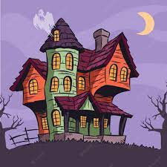
Leia o texto e responda às questões seguintes.
Fantasmas chateados
Rogério Borges
Ela entrou. Subiu as escadas, curiosa para saber de onde vinha aquele gemido. Camila ficou gelada quando ouviu “UUUUUUU”, que saía do velho quarto. Olhando lá dentro, não acreditou: dois fantasmas conversavam, queixando-se assim: “UUUUUU”.
Eles não viram Camila e, muito tristes, contavam caso:
-- Que solidão! Como é chato ser fantasma. Ninguém liga mais, ninguém toma susto ...
-- É mesmo! Fantasma é coisa de antigamente. Que falta de respeito!
Camila, sem folego, ouvia aquele papo fantasmagórico:
-- O terror virou moda. O pessoal adora filmes de espanto!
-- Pois é! Usam esses penteados punks, pinturas na cara, roupas dark e ouvem rock -- horror! Até novela de vampiro já fizeram! Assim não temos mais chance!
Ontem fui assombrar a vizinha e levei a maior bronca: “Luizinho, não suje o lençol!”
-- Pô meu, e eu, lá no escuro do cinema, querendo pregar susto. Pensaram que eu fosse anúncio de filme de ficção!

Slide 25

-- UUUUUUUUU!! Que humilhação! Vamos para o cemitério curtir as mágoas numa cova funda.
Camila desceu a escada. Foi para casa de cabelo em pé. Não conseguiu dormir. Que medão! Mas também que pena! Até assombração merecia ser feliz. De repente teve uma ideia. O parque de diversões ficava tão perto do casarão ... e então ...
Na outra noite, Camila voltou e gritou bem alto:
-- Seu fantasma bobão! Cara de melão! Não me pega não!
Lá de cima veio um “UUUUUUU” muito ofendido. A menininha correu em direção ao parque. Atrás dela vinham os fantasmas.
-- Para, menina atrevida! Vou lhe dar um sermão sobrenatural! Um pito paranormal!
Camila entrou voando no parque e os fantasmas vieram atrás. Ela saiu pela frente, mas eles não. Foi por ali mesmo que quiseram ficar. A menina havia levado seus “amigos solitários” para a Casa do Terror do parquinho. Num lugar cheio de pessoas que se divertiam com sustos, podiam esbanjar seus dons fantasmagóricos. As pessoas riam com os sustos de brincadeira e Camila pensava:
-- Se eles soubessem que aqui tem fantasmas de verdade ....
Imagem disponível em: https://img.freepik.com/vetores-gratis/desenho-animado-halloween-casa_23-2148649981.jpg?w=2000. Acesso em: 14 jun. 2023.
Disponível em: https://armazemdetexto.blogspot.com/2020/06/texto-fantasmas-chateados-rogerio.html. Acesso em: 13 jun. 2023.

Slide 26
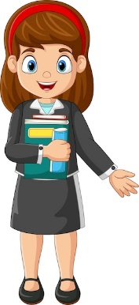
30. Como você já sabe, os contos de mistério ou suspense são narrativas ficcionais, inventadas. Sobre o que fala esse conto?
________________________________________________________________________________________
31. Cite alguns elementos dessa história que fazem dela um conto de mistério.
________________________________________________________________________________________
32. Em quais espaços, lugares, acontece a história?
_______________________________________________________________________________________________________
33. Quais são as personagens da história?_____________________________________________________________________________
Narração
Narrar é contar uma história real ou fictícia. Para criar uma história é só escolher o assunto, selecionar as palavras e usar a imaginação.
A narração pode ter o foco narrativo em 1ª ou 3ª pessoa:
▪ Na 1ª pessoa você conta algo que viveu.
▪ Na 3ª pessoa você conta algo sobre alguém.
O narrador pode ser observador: aquele que apenas observa e conta os fatos e narrador personagem que é aquele que conta e participa da história.
Disponível em: https://acessaber.com.br/atividades/atividade-de-portugues-producao-de-texto-narrativo-4o-ou-5o-ano/. Acesso em: 6 jul. 2023.

Slide 27
34. Qual é o tipo de narrador da história lida?
( ) narrador personagem – ele conta e participa da história.
( ) narrador observador – apenas observa e conta os fatos.
35. Retire do texto uma frase que demonstre uma narração em terceira pessoa.
_______________________________________________________________________________________
36. Ao ler a história, você percebe que ela foi contada em 3º pessoa. Reescreva o primeiro parágrafo como se você fosse a personagem Camila, ou seja, na primeira pessoa.
_______________________________________________________________________________________
37. No trecho “A menininha correu em direção ao parque”, a expressão “ao parque” dá ideia de
desfecho.
conflito.
tempo.
(D) lugar.

Slide 28
38. Qual foi a solução encontrada pelos fantasmas para curtirem a tristeza?
________________________________________________________________________________________
39. Qual a solução encontrada pela menina para acabar com a tristeza dos fantasmas?
________________________________________________________________________________________
Gírias As Gírias são fenômenos linguísticos utilizados em um contexto informal, sendo muita utilizada entre os jovens. São palavras ou frases não-convencionais segundo a norma culta, as quais são utilizadas em algumas regiões e culturas por determinados grupos e/ou classes sociais. Por exemplo, no grupo da escola, do trabalho dentre outros. Elas são criadas no intuito de substituir termos formais da língua, ou seja, não podem ser interpretadas de maneira literal e sim em seu sentido conotativo (ou figurado). Disponível em: https://www.todamateria.com.br/o-que-e-giria/. Acesso em: 4 jul. 2023 (adaptado).

Slide 29
40. Marque as frases que apresentam gíria nas expressões.
A ( ) “Pô meu, e eu, lá no escuro do cinema...”
B ( ) “O terror virou moda. O pessoal adora filmes de espanto!”
C ( ) “Ontem fui assombrar a vizinha e levei a maior bronca...”
D ( ) “Lá de cima veio um “UUUUUUU” muito ofendido.”
41. De acordo com os diálogos do texto, os fantasmas conversavam entre eles e por isso falavam de maneira informal e descontraída. Quando você fala com amigos e colegas você tem alguma forma diferente de falar? Se sim, cite alguma dessas palavras ou expressões.
________________________________________________________________________________________

Slide 30
CURTIR: 1 - Gostar muito de alguém ou de alguma coisa. 2 - Aproveitar ao máximo. 3 - Sustentar uma sensação ou sentimento ruim durante um certo tempo; sofrer ou padecer. 4 - Preservar em vinagre, salmoura, azeite etc.; conservar. Disponível em: https://www.dicio.com.br/curtir/. Acesso em: 20 jun. 2023 (adaptado).
43. Complete as frases de acordo com as palavras do quadro a seguir.
a) Os fantasmas ficaram ____________ por não conseguirem mais _______ as pessoas.
b) A atitude da menina em ajudar os fantasmas foi de ___________________________
c) Os fantasmas também levaram o nome de amigos ___________________________
d) Camila achava que até __________________ merecia ser _____________________
assombração – solitários – feliz - chateados - solidariedade - assombrar

Slide 31
43.De acordo com o texto, releia o trecho e reescreva a frase “A menina havia levado seus “amigos solitários” para a Casa do Terror do parquinho” substituindo os termos em negrito por nomes que estejam no texto.
__________________________________________________________________________________________________________________________________________________
44. No trecho do conto, “Eles não viram Camila e, muito tristes, contavam caso...”, “Eles” se referem ao(aos)
(A) amigos.
(B) pessoal.
(C) vizinhos.
(D) fantasmas.

Slide 32
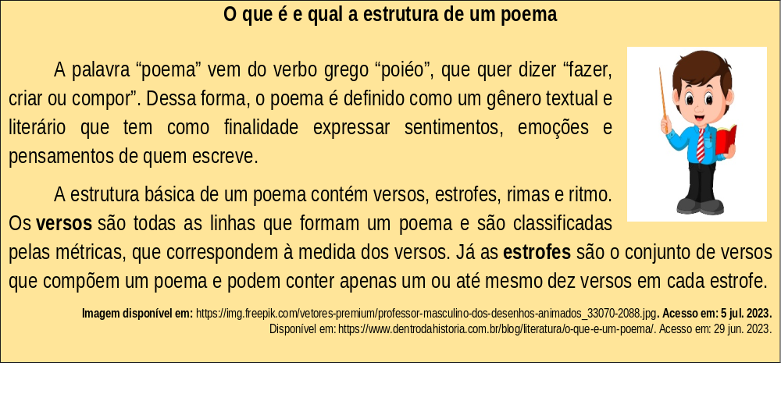
Temática 4
Produção textual – gênero Poema

Slide 33
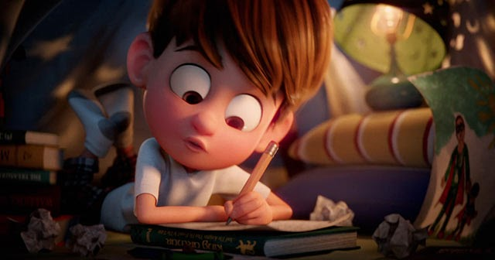
CHEGOU A HORA DE PRODUZIR O SEU TEXTO!
TEMA
As lembranças que quero deixar da minha infância
https://shre.ink/aR7Q
Todos nós temos lembranças de quando éramos mais jovens, vocês talvez nem tantas quanto os que já são adultos, mas todos temos algo que queiramos guardar, seja na memória, gravação de áudio ou vídeo, fotografado e escrito, não é mesmo? São lembranças de onde vivemos – cidades, casas na roça, bairros, a nossa velha rua...- e com esses lugares as pessoas que passaram por nós, aquela vizinha que nos dava um doce ou deixava que colhêssemos alguma fruta do seu quintal, as brincadeiras na rua ou quintal da sua casa, os jogos no campinho gramado ou de terra mesmo, as brincadeiras de “casinha” e trocas de roupas das bonecas...enfim, mesmo vocês sendo crianças ainda e tão jovens, têm muita coisa para recordar e contar, nesse caso agora, escrever.

Slide 34
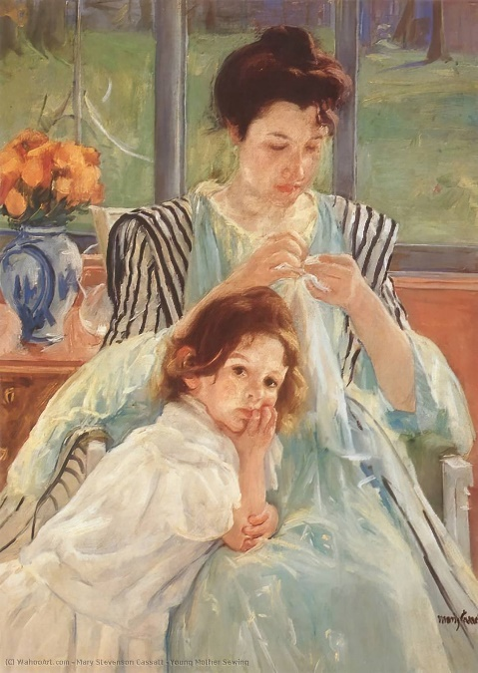
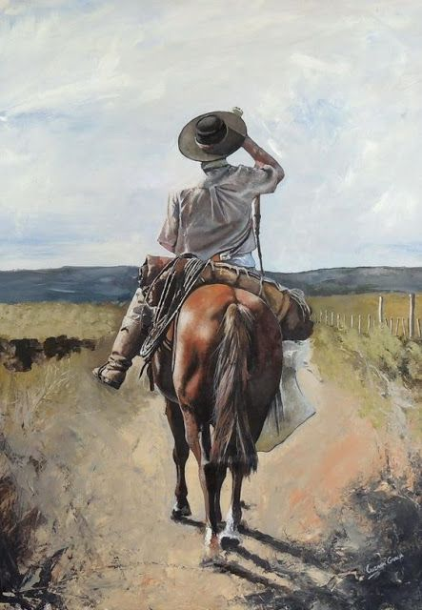
Infância ( Cont.)
Texto I
No meio-dia branco de luz uma voz que aprendeu
a ninar nos longes da senzala - e nunca se esqueceu
chamava para o café.
café preto que nem a preta velha
café gostoso
café bom
Minha mãe ficava sentada cosendo
olhando para mim:
- Psiu... não acorde o menino.
Para o berço onde pousou um mosquito
E dava um suspiro... que fundo!
Disponível em: https://i.pinimg.com/originals/21/88/b1/2188b11b98f78380eb8752c674cc0918.jpg. Acesso em: 22 jun. 2023.
Disponível em: https://wahooart.com/Art.nsf/O/8BWUS8/$File/Mary-Stevenson-Cassatt-Young-Mother-Sewing.jpg. Acesso em: 22 jun. 2023.
Infância
Meu pai montava a cavalo, ia para o campo.
Minha mãe ficava sentada cosendo*.
Meu irmão pequeno dormia
Eu sozinho, menino entre mangueiras
lia história de Robinson Crusoé,
comprida história que não acaba mais
Lá longe meu pai campeava
no mato sem fim da fazenda.
E eu não sabia que minha história
era mais bonita que a de Robinson Crusoé.
Disponível em: https://www.culturagenial.com/poemas-sobre-infancia-comentados/. Acesso em: 22 jun. 2023.

Slide 35
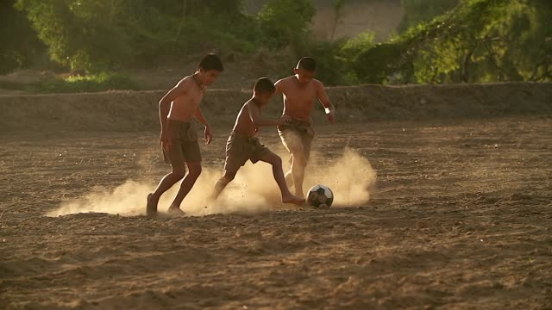
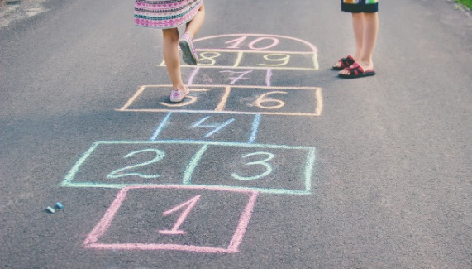
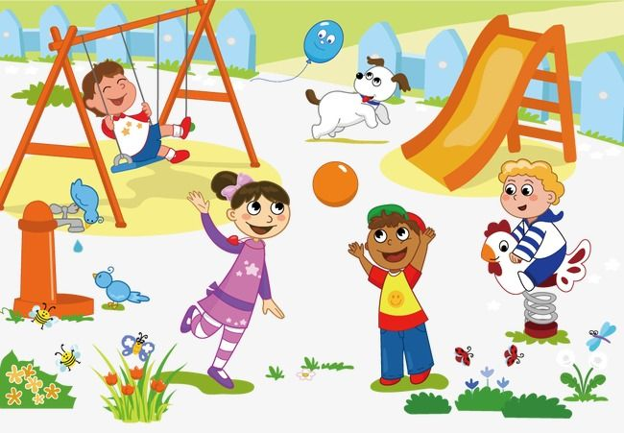
Nesse poema, o garoto então compara sua história com a do livro de Robinson Crusoé (Um jovem marinheiro inglês que parte em uma viagem num navio sem avisar ninguém, no meio de uma tempestade toda sua tripulação morre, menos Robinson que fica preso numa ilha no caribe), daí o garoto (do poema) diz por fim que, sua história é melhor que a de Robinson Crusoé porque é melhor uma vida monótona e feliz, do que uma completa solidão numa ilha.
Disponível em: https://www.trabalhosfeitos.com/ensaios/An%C3%A1lise-Do-Poema-Inf%C3%A2ncia-De-Carlos/56883234.html. Acesso em: 29 jun. 2023.
Texto II
Disponível em: https://3.bp.blogspot.com/-8AFAkwcd5ns/XMi4PRib-KI/AAAAAAAA8iQ/-YKEBQG1dKMuTUuONcnko-0_2f_C0e3sgCLcBGAs/s1600/jogo-amarelinha-educacao-infantil.jpg. Acesso em: 22 jun. 2023.
Disponível em: https://media.istockphoto.com/id/930741580/pt/v%C3%ADdeo/slow-motion-of-rural-children-are-playing-football-in-the-sunshine-day-in-a-village.jpg?b=1&s=640x640&k=20&c=RdeHhzT_VxrKXxLTcacv12HgVvFTdU-eJPq8Lhfuq5Q=. Acesso em: 22 jun. 2023.
Disponível em: https://i.pinimg.com/736x/4e/40/99/4e40997843f7fbecee746dce749902f1.jpg. Acesso em: 22 jun. 2023.

Slide 36
Então, vamos ao seu texto? Seguem alguns lembretes:
1 – Defina sobre o que gostaria de escrever:
Um lugar onde morou, mora ou gostava de frequentar – os detalhes do lugar que pode ser uma casa (na cidade ou zona rural – roça), a rua onde gostava de brincar, um parquinho, campo de futebol... e pessoas que fizeram parte ou fazem parte desses momentos.
Uma brincadeira ou brincadeiras que sempre fazia quando era menor ou ainda goste – fale sobre os detalhes e porque o deixa tão feliz.
2 – O seu poema será livre, ou seja, pode haver rimas ou não, estrofes separadas ou construído em apenas uma estrofe, desde que siga o formato desse gênero.
3 – Não se esqueça da estrutura do poema conforme relembrado aqui nos lembretes e nos textos de inspiração. Coloque nessa escrita suas emoções, alegrias, lembranças... e muita criatividade!

Slide 37
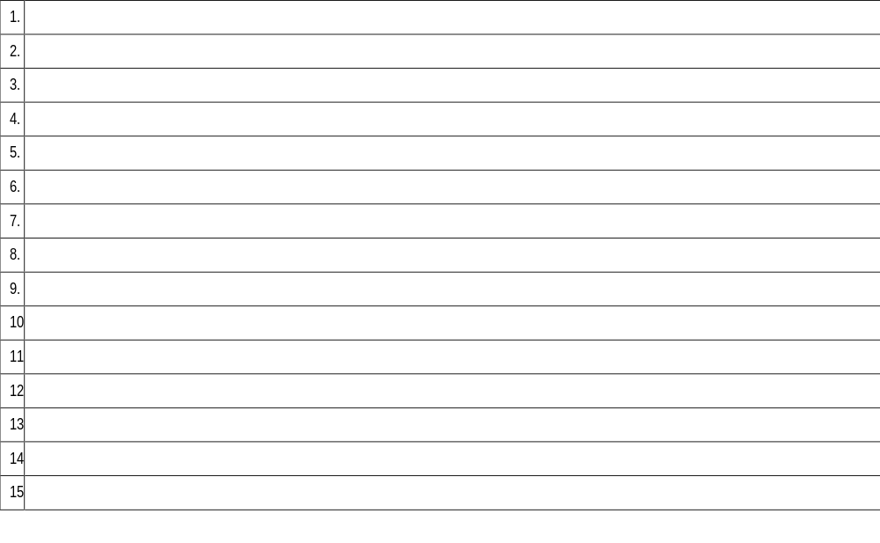
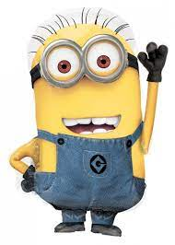
Folha de Produção de Texto

Slide 38



